Slide 1
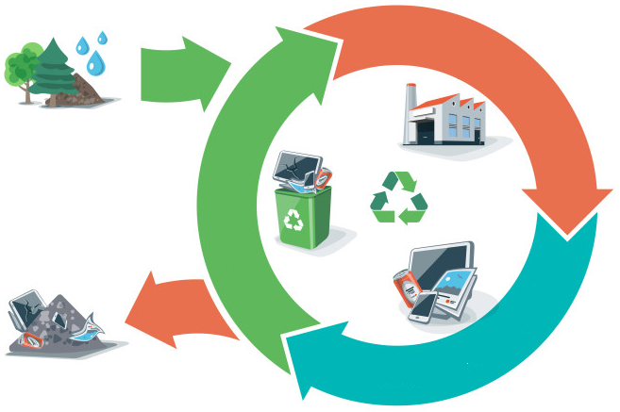
«ЗЕЛЕНЫЙ» РОСТ И ЦИРКУЛЯРНАЯ ЭКОНОМИКА
секция «Модель циркулярной экономики: теория и практика» в рамках V Всероссийского съезда по охране окружающей среды и II Международной выставки – форума «Экотех»
13 декабря 2017 года
Фоменко Георгий Анатольевич, д-р геогр. наук, профессор, академик РАЕН
Фоменко Марина Александровна,
канд. геогр. наук, доцент

Slide 2
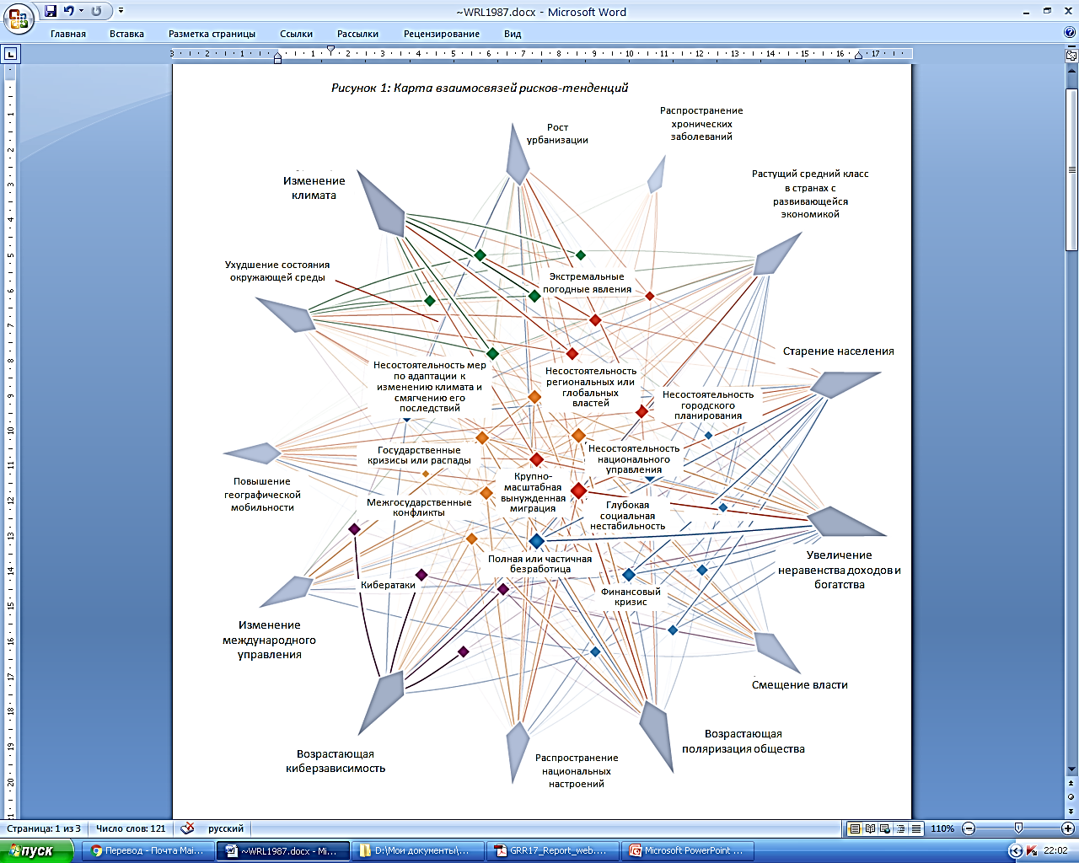
Карта взаимосвязей рисков-тенденций
Источник: The Global Risks Report 2017, 12th Edition is published by the World Economic Forum within the framework of The Global Competitiveness and Risks Team

Slide 3
Изменяющаяся картина рисков, 2007-2017
Топ 5 глобальных рисков с точки зрения вероятности
2007 | 2008 | 2009 | 2010 | 2011 | 2012 | 2013 | 2014 | 2015 | 2016 | 2017
Сбой хранения важнейшей информации | Падение цен на активы | Падение цен на активы | Падение цен на активы | Штормы и циклоны | Серьезное неравенство доходов | Серьезное неравенство доходов | Неравен-ство дохо-дов | Межгосударст-венные конф-ликты с послед-ствиями для регионов | Широкомас-штабная вынужденная миграция | Экстре-мальные погодные явления
Хронические заболевания в развитых странах | Нестабиль-ность ближ-невосточно-го региона | Замедляю-щаяся эко-номика Ки-тая (<6%) | Замедляю-щаяся эко-номика Ки-тая (<6%) | Наводне-ние | Постоянные финансовые диспропор-ции | Постоянные финансовые диспропор-ции | Экстре-мальные погодные явления | Экстремальные погодные явления | Экстремаль-ные погодные явления | Широкомасштабная вынуж-денная миграция
Скачок цен на нефть | Распавши-еся и распада-ющиеся государства | Хроничес-кие забо-левания | Хрониче-ские забо-левания | Коррупция | Увеличе-ние выб-росов пар-никовых газов | Увеличение выбросов парниковых газов | Полная и частич-ная безрабо-тица | Несостоятель-ность государ-ственного управ-ления | Несостоятельность мер по адаптации к изменению климата и смягчению его послед-ствий | Крупные природные бедствия
Снижение темпов экономичес-кого роста в Китае | Скачок цен на нефть и газ | Проблемы глобально-го управле-ния | Финансо-вый кризис | Потеря биоразно-образия | Кибератаки | Кризис водо-снабжения | Измене-ния климата | Государствен-ный кризис или распад | Межгосударственные конфликты с последствия-ми для регио-нов | Крупномасштабные террорис-тические атаки
Падение цен на активы | Хроничес-кие заболе-вания в развитых странах | Сокраще-ние глоба-лизации (начинаю-щееся) | Проблемы глобально-го управле-ния | Изменения климата | Кризис водоснаб-жения | Неумелое руководство процессом старения населения | Кибер-атаки | Высокий уровень полной или частичной структурной безработицы | Крупные природные катастрофы | Массовая подделка или кража данных

Slide 4
Топ 5 глобальных рисков с точки зрения влияния
2007 | 2008 | 2009 | 2010 | 2011 | 2012 | 2013 | 2014 | 2015 | 2016 | 2017
Падение цен на активы | Падение цен на активы | Падение цен на активы | Падение цен на активы | Финансовый кризис | Крупный системный финансовый сбой | Крупный системный финансовый сбой | Финансо-вый кризис | Водный кризис | Несостоятельность мер по адаптации к изменению климата и смягчению его послед-ствий | Оружие массового поражения
Сокраще-ние глоба-лизации | Сокраще-ние глоба-лизации (значительное) | Сокраще-ние глоба-лизации (значитель-ное) | Сокраще-ние глоба-лизации (значитель-ное) | Изменения климата | Кризис водоснаб-жения | Кризис водоснабже-ния | Изменения климата | Стремитель-ное массовое распространение инфек-ционных заболеваний | Оружие массового поражения | Экстремаль-ные погодные явления
Межгосу-дарственные и граж-данские войны | Замедляющаяся эко-номика Китая (<6%) | Скачок цен на нефть и газ | Скачки цен на нефть | Геополити-ческий конфликт | Кризис нехватки продоволь-ствия | Постоянные финансовые диспропорции | Водный кризис | Оружие массового поражения | Водный кризис | Водный кризис
Пандемии | Скачок цен на нефть и газ | Хроничес-кие заболе-вания | Хроничес-кие заболе-вания | Падение цен на активы | Постоянные финансовые диспропор-ции | Распростране-ние оружия массового поражения | Полная и частичная безработица | Межгосудар-ственные конфликты с последстви-ями для регионов | Широкома-сштабная вынужден-ная миграция | Крупные природные бедствия
Скачок цен на нефть | Пандемии | Финансо-вый кризис | Финансо-вый кризис | Крайняя неустойчи-вость цен на энергию | Крайняя неустойчи-вость цен на энергию и сельхозпро-дукцию | Несостоятель-ность мер по адаптации к изменению климата и смягчению его последствий | Сбой хранения важнейшей информа-ции | Несостоятельность мер по адаптации к изменению климата и смягчению его последствий | Сильный скачок цен на энергию | Несостоятельность мер по адаптации к изменению климата и смягчению его последствий

Slide 5
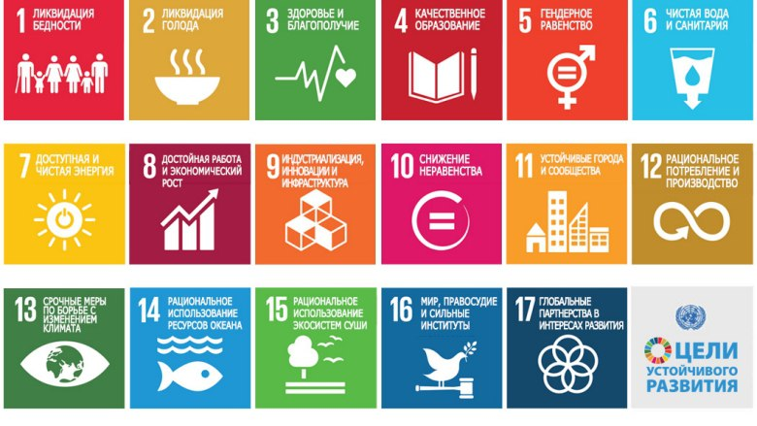
Цели в области устойчивого развития, сформулированные на Саммите ООН по устойчивому развитию, 25-27 сентября 2015 г.
5
5

Slide 6
Современная ситуация
В мире происходит технологический переход, когда параллельно внедряется несколько критических технологий, их кумулятивный эффект непредсказуем. При этом институциональные условия большинства стран отстают от технологических изменений
Увеличивается внимание к инклюзивным аспектам экономики: «экономический рост, который создает возможность для всех контингентов населения и более справедливо распределяет в обществе преимущества от увеличенного благосостояния как в денежном, так и в неденежном выражении»
(Саммит G20 в Анталии, 2015 год)
Устойчивое развитие все больше увязывается с выживаемостью (resilience), повышением жизнестойкости стран, городов и поселений, бизнеса.
Это предполагает целеориентированную экологизацию роста экономики при сохранении
и повышении качества жизни за счет ускоренной технологической «зеленой» модернизации
Циркулярная экономика - важнейший инструмент решения проблемы загрязнения и обеспечения стабильного экологического будущего. Она предполагает непрерывный оборот технических и биологических материалов при производстве и сохранении природных ресурсов
Технологический переход неизбежно влечет за собой изменение глобальных рынков товаров и услуг, в том числе сырьевых. Возрастают риски снижения доходности сырьевых секторов экономики, падения бюджетных доходов, сокращения занятости
Российская Федерация не может быть в стороне от нового глобального мейнстрима развития. Отставание с «зеленой» модернизацией, внедрением циркулярной экономики несет угрозу национальной безопасности.

Slide 7
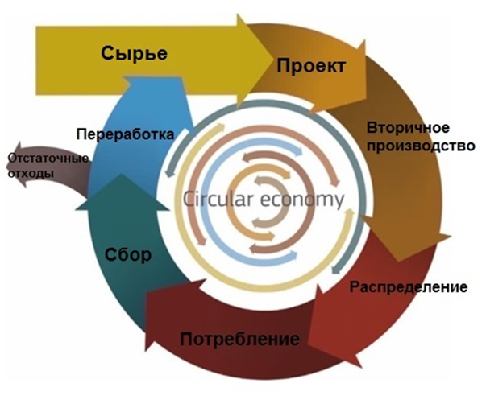
Модель циркулярной экономики
Циркулярная экономика предполагает непрерывный оборот технических и биологических материалов при производстве и сохранение ценных природных ресурсов.
Она охватывает производство и потребление товаров и услуг.
Переход к циклической экономике имеет три неоспоримых преимущества:
— снижение негативного воздействия на окружающую среду благодаря сокращению использования ресурсов при производстве;
— сокращение производственных затрат из-за снижения количества используемых первичных ресурсов;
— появление новых рынков, а значит создание новых рабочих мест и повышение общего уровня благосостояния.
Источник: На пути к экономике замкнутого цикла: безотходная программа для Европы. Генеральный директорат по охране окружающей среды Европейской комиссии, Минск, 8 октября 2014 г
7

Slide 8
Циркулярная экономика – важнейший элемент «зеленого» роста
- Циркулярная экономика способна обеспечить рост производительности труда, эффективное природо- и энергосбережение, создание новых рабочих мест;
- Циркулярная экономика позволяет «оторвать» рост ВВП страны от потребления природных ресурсов и загрязнения окружающей среды.
В то же время, циркулярная экономика должна стимулировать устойчивое развитие и быть вписана в систему Целей Устойчивого Развития (ЦУР),
то есть, она должна быть экологичной и социально-ориентированной

Slide 9
Основные подходы к понятию «зеленой» экономики
Модель экономического развития, которая предусматривает стремление к экономическому росту и развитию при одновременном избегании неоправданной нагрузки на качество и количество природных активов. Сохранение природных активов, которые продолжают предоставлять ресурсные и экологические услуги для повышения благосостояния
Модель экономического развития, которая обеспечивает повышение благосостояния людей и социальную справедливость, и при этом существенно снижает риски для окружающей среды и предотвращает ее обеднение. Наибольшее внимание уделяется сохранению природных ресурсов и окружающей среды
«Зеленый» рост (ОЭСР)
«Зеленая» экономика (ЮНЕП)
Экономический рост, который
создает возможность для всех контингентов населения и более справедливо распределяет в обществе преимущества от увеличенного благосостояния как в денежном, так и в неденежном выражении
Инклюзивный рост (ЛАОС)
Инклюзивный «зеленый» рост
современные экологические вызовы требуют принятия безотлагательных решений
экономическое развитие и окружающая среда не могут рассматриваться изолированно, в отрыве друг от друга
существующие технологии производства и поведенческая модель потребления имеют границы, за пределами которых исчерпание естественного (природного) капитала оказывает негативное воздействие на общий рост
фокусирование внимания на ВВП в качестве средства измерения экономического развития обычно не учитывает вклад природных ресурсов в благосостояние (здоровье человека и благоприятная окружающая среда)

Slide 10
Основные нормативные предпосылки перехода к «зеленому» росту
Стратегия национальной безопасности Российской Федерации (утв. Указом Президента РФ от 31.12.2015 №683) определяет национальные интересы и стратегические национальные приоритеты, цели, задачи и меры в области внутренней и внешней политики, направленные на укрепление национальной безопасности России и обеспечение устойчивого развития страны на долгосрочную перспективу.
Во многих государственных стратегических документах (Концепция перехода Российской Федерации к устойчивому развитию, утв. Указом Президента РФ от 01.04.1996 №440, Основы государственной политики в области экологического развития Российской Федерации на период до 2030 года, утв. Президентом РФ 30.04.2012 и др.) проводится линия на устойчивое развитие страны.
Российской Федерацией приняты Цели в области устойчивого развития (ЦУР), сформулированные на Саммите ООН по устойчивому развитию (Нью-Йорк, 25-27 сентября 2015 г.), в которых акцент делается на экономический рост при соблюдении экологической безопасности и социальной защищенности.
Российской Федерацией подписано Парижское соглашения по климату, принятое 12 декабря 2015 г. на 21-й сессии Конференции Сторон Рамочной конвенции ООН об изменении климата, как ответ на глобальную экологическую угрозу.
Перечень поручений Президента РФ по итогам заседания Государственного совета по вопросу «Об экологическом развитии Российской Федерации в интересах будущих поколений», состоявшегося 27 декабря 2016 года.
Стратегия национальной безопасности Российской Федерации (пп.1, 83-86), утв. Указом Президента РФ от 31.12.2015 №683.
Федеральный закон от 10.01.2002 №7-ФЗ (ред. от 03.07.2016) «Об охране окружающей среды».
Резолюция IV Всероссийского съезда по охране окружающей среды, 2013 год.
Федеральный закон от 23.11.2009 №261-ФЗ (ред. от 03.07.2016) «Об энергосбережении и о повышении энергетической эффективности и о внесении изменений в отдельные законодательные акты Российской Федерации».
Государственная программа Российской Федерации «Энергоэффективность и развитие энергетики», утв. Постановлением Правительства РФ от 15.04.2014 №321 (ред. от 25.05.2016)

Slide 11
Международные документы
Декларация об экологическиориентированном росте, ОЭСР, 2009 г. (принята на Встрече Совета на министерском уровне 25 июня 2009 г.)
Глобальный зеленый новый курс: Доклад. ЮНЕП, 2009 г.
Рамочное соглашение «Группы 20» по обеспечению уверенного, устойчивого и сбалансированного экономического роста (Сеул, 12 ноября 2010 г.)
Towards green growth, OECD, 2011 г.
Курс на зеленый рост. Резюме для лиц, принимающих решения. ОЭСР, 2011 г.
Навстречу «зелёной» экономике: пути к устойчивому развитию и искоренению бедности, ЮНЕП, 2011 г.
Показатели зеленого роста ОЭСР, 2014 г.
Политика повышения энергоэффективности: передовой опыт. Структурированный анализ существующих оптимальных подходов к повышению энергоэффективности в целях смягчения изменения климата и устойчивого развития. ЕЭК ООН, 2015 г.
Панъевропейские стратегические рамки экологизации экономики, приняты Комитетом по экологической политике ЕЭК ООН (Восьмая Конференция министров «Окружающая среда для Европы», Батуми, Грузия, 8-10 июня 2016 года)
Перечень возможных мер для «зеленой» экономики. Пояснительная записка группы экспертов по «зеленой» экономике под руководством Швейцарии при поддержке секретариата и Программы ООН по окружающей среде (Восьмая Конференция министров «Окружающая среда для Европы», Батуми, Грузия, 8-10 июня 2016 года)

Slide 12
Основные сдерживающие факторы перехода к «зеленому» росту и циклической экономике
Ресурсная зависимость и социально опасная истощимость природного капитала в региональном развитии. Значительная роль рентных доходов в экономике, уровень которых постоянно возрастает. Возрастают риски «выпадания» доходов региональных бюджетов в зависимости от конъюнктуры спроса на глобальном уровне.
«Демографический крест». Сокращение числа занятых и рост нагрузки бюджетных обязательств на одного работающего.
«Сжатие экономически выгодного пространства». Повышение доли городского населения, тенденция обезлюдивания удаленных территорий, не имеющих признаков уникальности. Значительный рост экономической привлекательности приморских территорий и нарастание проблем развития внутриконтинентальных, что вызывает обострение и нарастание различий в экологических проблемах.
«Нарастание климатических изменений». Последствия таких изменений могут быть положительными и отрицательными. Особенно опасны изменения гидрорежима рек, надежности ГТС, распространение новых видов растений и животных, а также болезней.
«Ножницы конкурентоспособности» и «институциональные разрывы». Высокие издержки на труд на фоне слабых институтов и низкой производительности труда относительно других стран, что ограничивает возможности экомодернизации за счет как наращивания промышленного экспорта, так и покрытия прироста внутреннего спроса за счет отечественной промышленности. Достаточно высокое качество человеческого капитала, значительный инновационный потенциал и при этом – слабые рыночные институты, недоинвестированность природоохранной инфраструктуры.

Slide 13
Базовый подход в Российской Федерации
Инклюзивный «зеленый» рост, ориентированный на устойчивое развитие
Соответствие целям устойчивого развития, ориентация на «слабую» устойчивость
Соответствие трендам нового технологического уклада. Развитие модели циркулярной экономики
Внимание к социальным аспектам (инклюзивная экономика), учет институциональных особенностей
Признание значимой роли нормативного подхода при осуществлении государственного управления

Slide 14
Основные задачи и приоритетные области «зеленого» роста на основе модели циркулярной экономики
ЗАДАЧИ
ПРИОРИТЕТНЫЕ ОБЛАСТИ
Системные меры
Создание институциональных (нормативных правовых) условий для реализации положений «зеленой» экономики
Повышение устойчивости использования природного капитала и экосистемных услуг;
Учет экологических ущербов, наносимых природному капиталу в результате хозяйственной деятельности, включение экологических рисков в систему принятия решений;
Сохранение экосистем и экосистемных услуг как основы экологически устойчивого развития территорий
Снижение рисков для окружающей среды и рационального использования природных ресурсов
Повышение качества экономического развития
Стимулирование формирования в обществе моделей ответственного потребления;
Стимулирование формирования и укрепления моделей ответственного производства;
Поощрение «зеленой» справедливой торговли и «зеленых» финансовых рынков
Повышение благосостояния и социальной справедливости
Увеличение «зеленой» занятости и повышение квалификации;
Повышение качества жизни путем расширения доступа к экосистемным услугам;
Поощрение участия общественности, образование в интересах устойчивого развития

Slide 15
Системное обеспечение «зеленого» роста – основные меры
Нормативные правовые
законодательное закрепление понятия «зеленая» экономика;
Информационно-аналитические
формирование системы эколого-экономического учета (СЭЭУ) как платформы принятия экологически обоснованных решений по реализации задач «зеленой» экономики;
усиление координирующей роли Минприроды России;
Организационно-административные
создание системы фондов поддержки «зеленых» инвестиций (на основе системы экологических фондов как действенного механизма консолидации средств для обеспечения финансовой поддержки экомодернизации (внедрения НДТ);
расширение возможностей налогового стимулирования субъектов хозяйственной деятельности к «зеленым» инновациям и действиям по сокращению негативного воздействия на окружающую среду и потребления природных ресурсов
разработка системы показателей «зеленого» роста;
введение в статистику показателей сопряженных природоохранных инвестиций (имеющих двойное назначение – технологическое и экологическое);
законодательное принятие общероссийского классификатора видов деятельности и затрат на охрану окружающей среды;
создание межведомственных экспертно-консультационных групп в соответствии с Планом действий (дорожной картой) Минприроды России;
меры по усилению значимости экологической компоненты в системе стратегического планирования РФ на всех уровнях территориальной организации;
реализация механизма Стратегической экологической оценки (СЭО) с компонентами Стратегической оценки устойчивости (СОУ);
Финансовые
переход к экологическому нормированию на основе НДТ, выдачи комплексных экологических разрешений, внедрения методов управления экологическими рисками
законодательное закрепление понятия «экосистемные услуги»,
разработка и утверждение методических основ оценки экологических рисков;
формирование статистической отчетности по показателям ресурсной продуктивности;
разработка порядка подготовки и публикации нефинансовой отчетности (отчетности в области устойчивого развития)
развитие «зеленых» финансовых рынков

Slide 16
Благодарим за внимание!
E-mail: info@group-rc.ru, info@nipik.ru
www.ntc-rik.ru, www.nipik.ru
150043, г. Ярославль,
ул. Розы Люксембург, 22
тел. (4852) 75-76-46, 75-19-83

